Slide 1


WELKOM
online vorming – 25 januari 2023

Slide 2
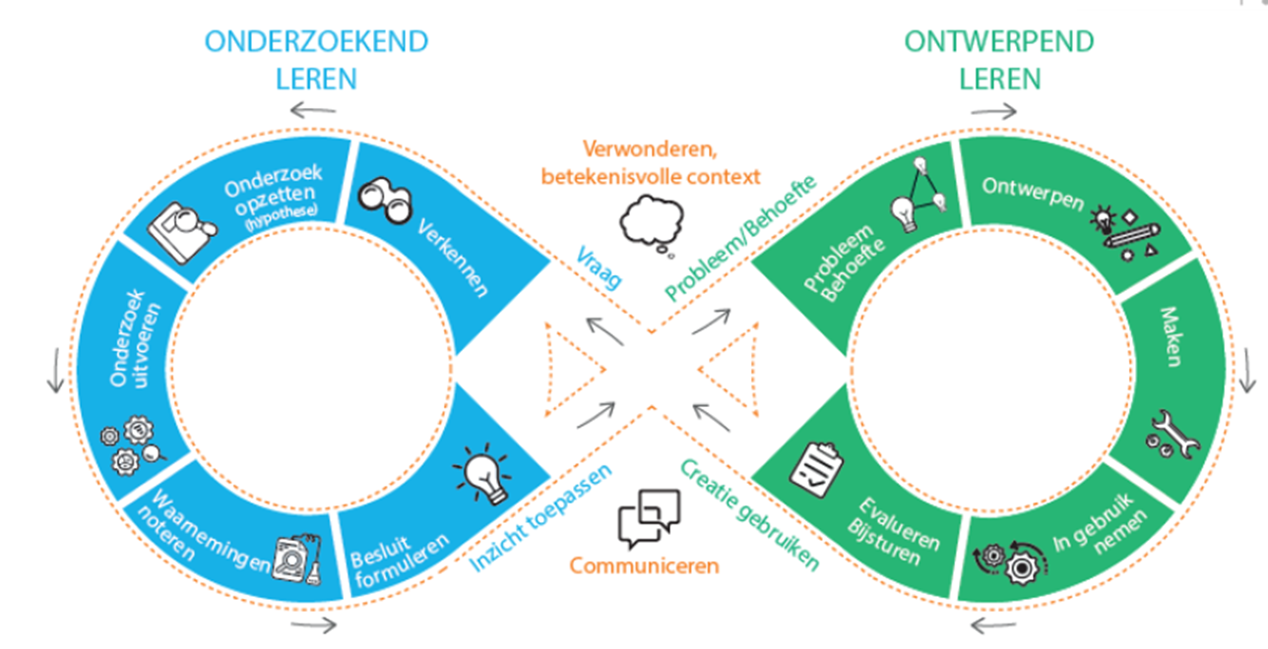

STEMOOV-model

Slide 3
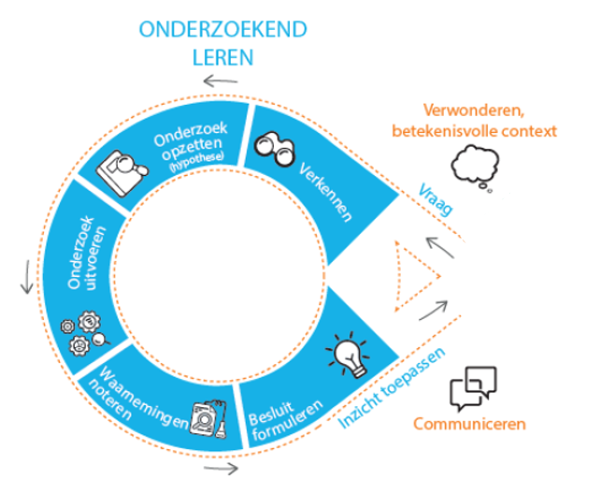
GUMMI
SNOEPERTJE
HET
ONDERZOEK

Slide 4
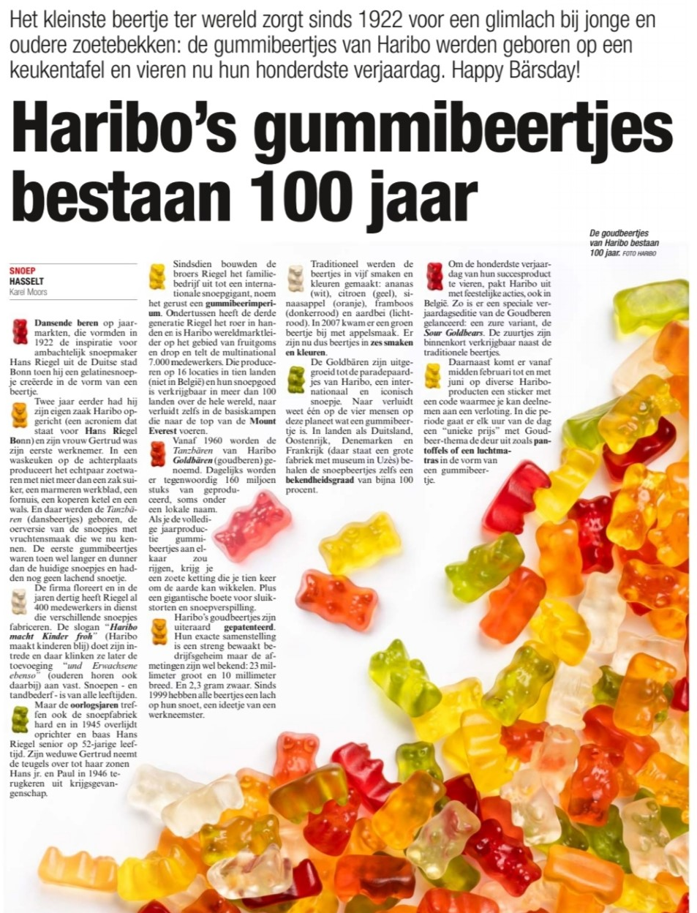
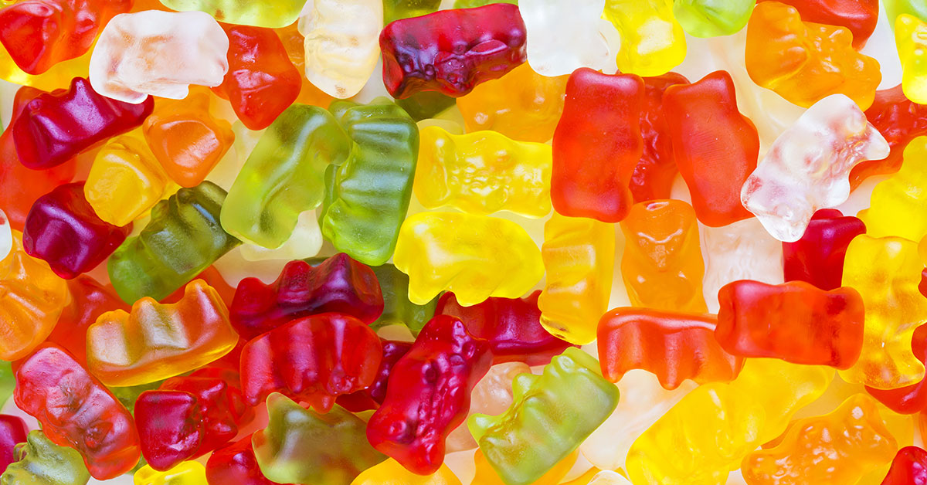


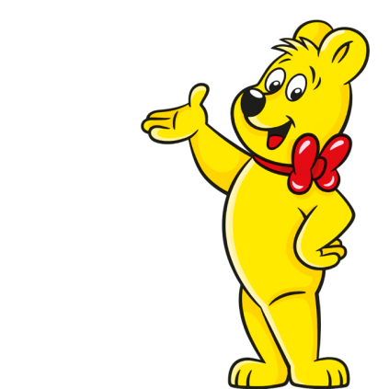
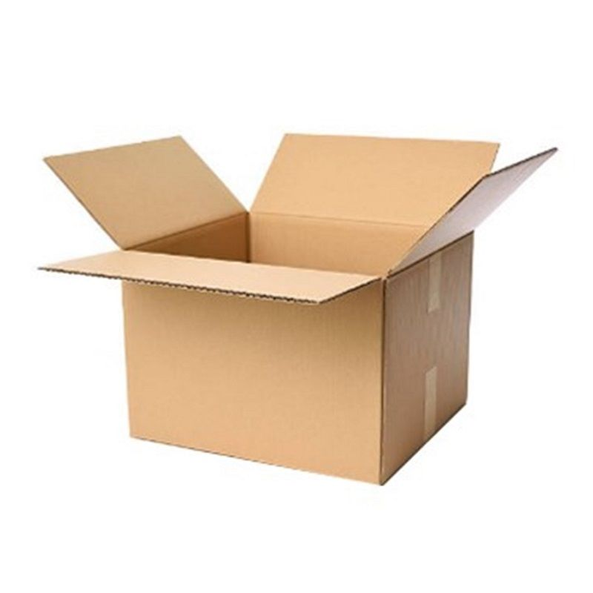
VERWONDEREN

Slide 5
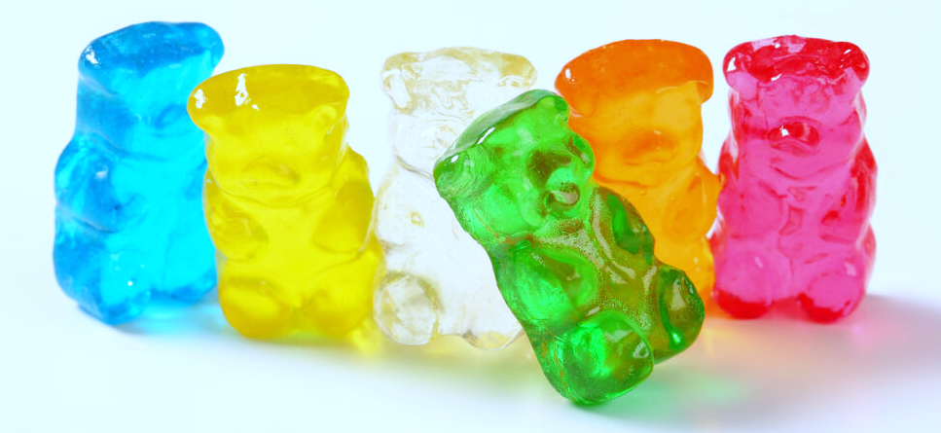
VERKENNEN
Haribo .. zegt je dat iets?
Hoe bekom ik bepaalde kleuren?
Welke smaken ken ik allemaal?
Waar proef ik ze op mijn tong?

Slide 6
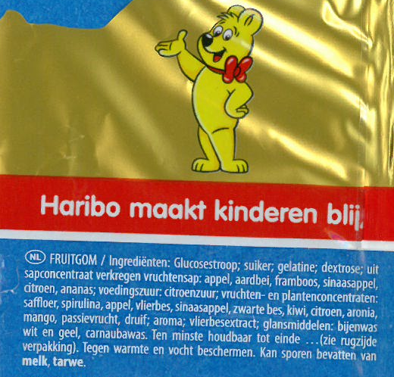

VERKENNEN
Welke ingrediënten zitten er allemaal in zo’n gummibeertje?
Bekijk hiervoor (eventueel) verschillende merken?

Slide 7

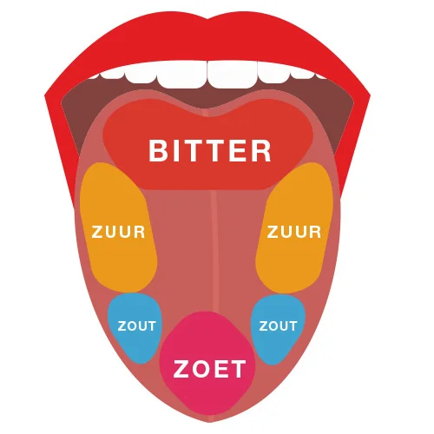
VERKENNEN
PRIMAIRE en SECUNDAIRE
kleuren
SMAAK

Slide 8
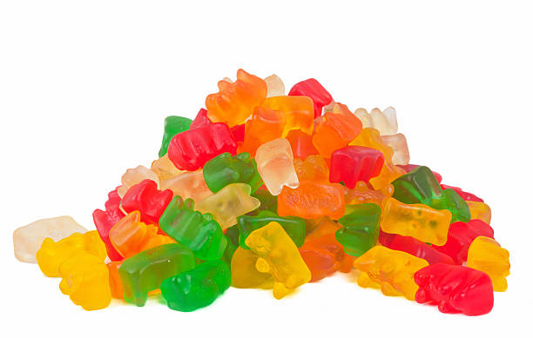
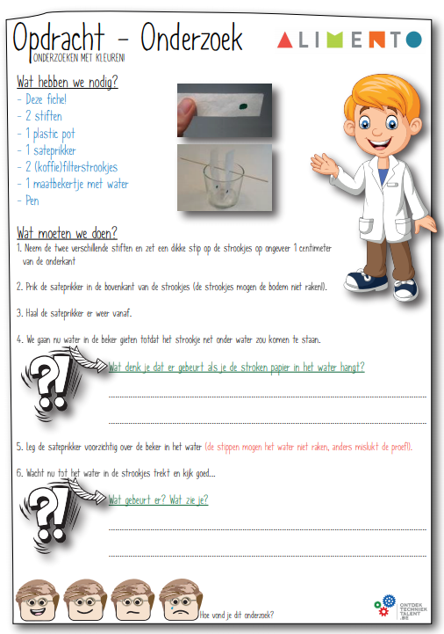


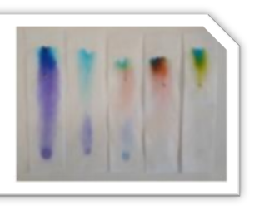
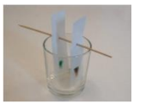

Eventueel
(voor)ONDERZOEK PRIMAIRE en SECUNDAIRE kleuren

Slide 9


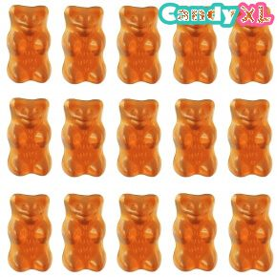
HOOFDONDERZOEK
opzetten (hypothese) + uitvoeren
Hoe evenaar ik het best het ORANJE beertje qua KLEUR?
Hoe evenaar ik het best het ORANJE beertje qua SMAAK?

Slide 10
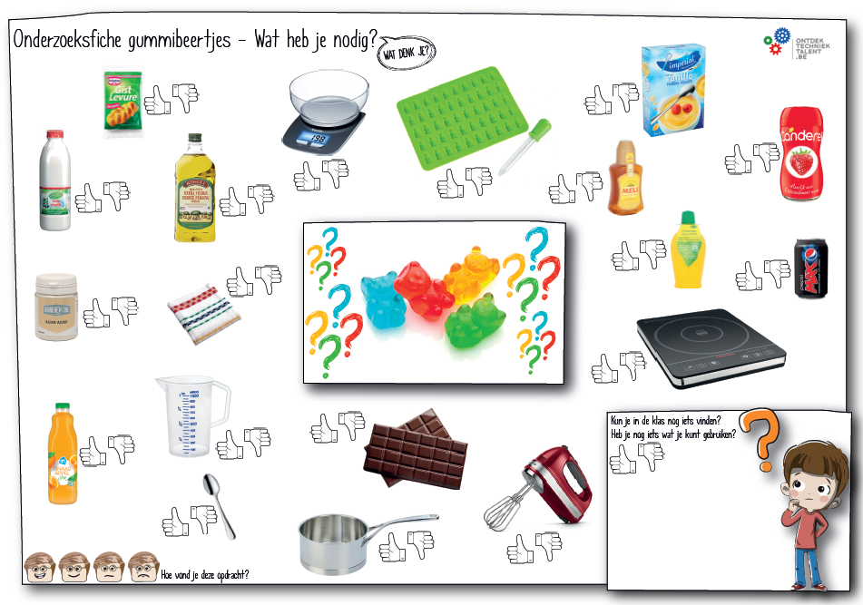
HOOFDONDERZOEK
onderzoeksfiche
bespreek en start nadien
het eerste
GUMMI-onderzoek

Slide 11
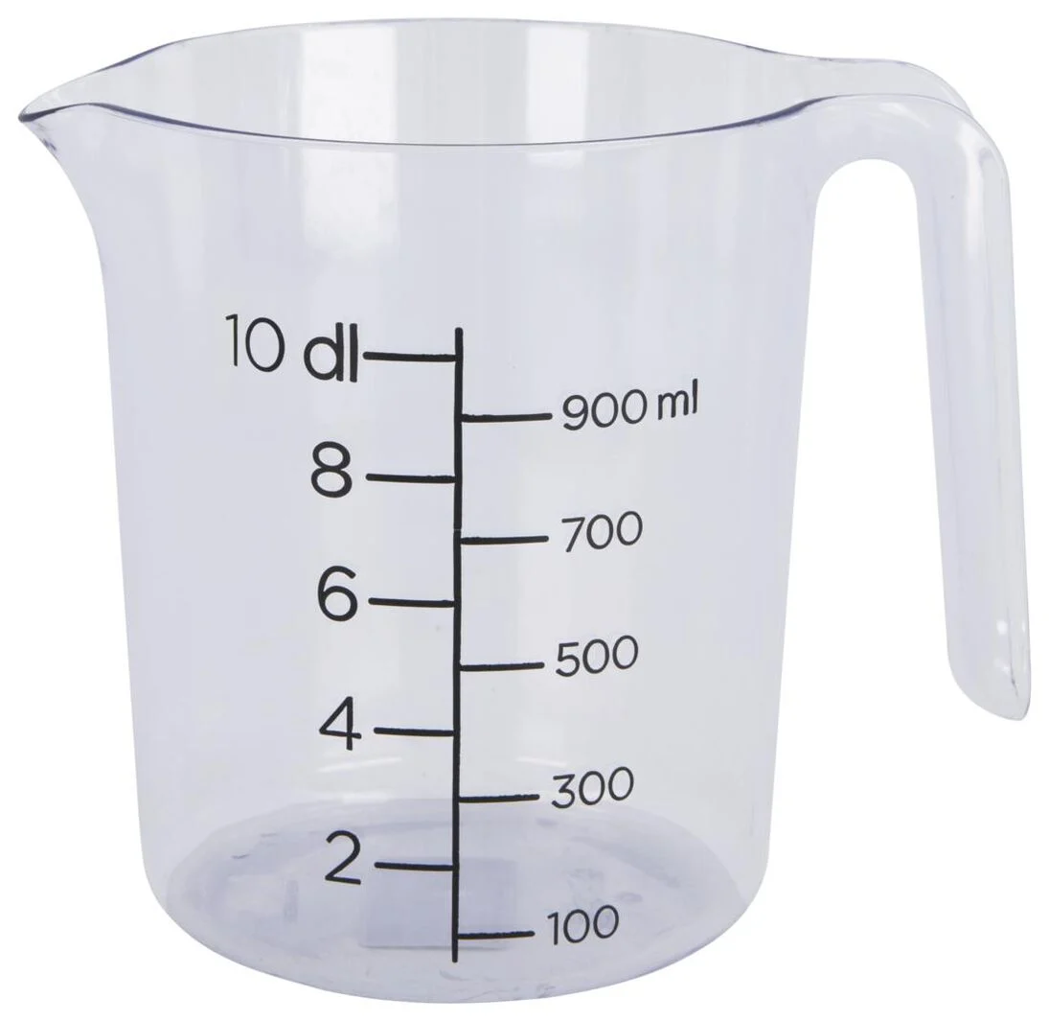
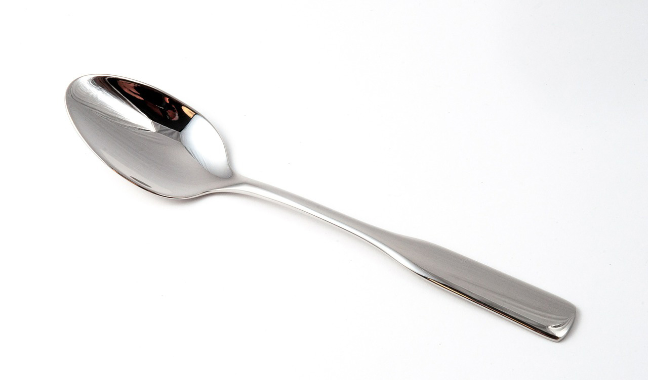
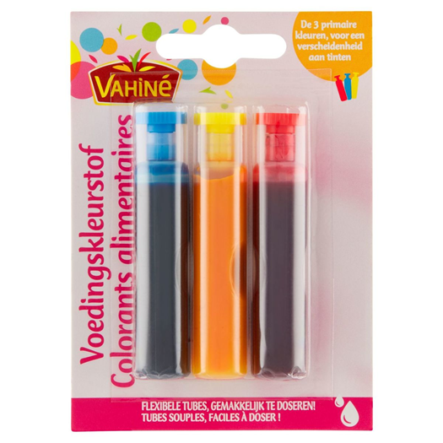
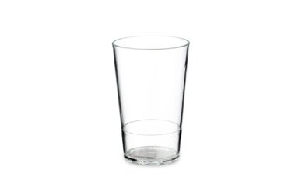
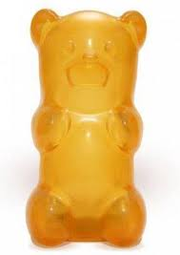
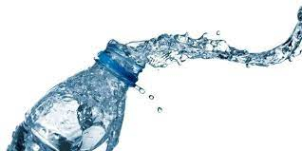
ONDERZOEK 1
Hoe evenaar ik het best het ORANJE
beertje qua KLEUR?
!! BENODIGDHEDEN !!

Slide 12
ONDERZOEK 1
Hoe evenaar ik het best het ORANJE
beertje qua KLEUR?
VERWACHTING KLEURONDERZOEK!
Meng 2 primaire kleuren om ORANJE te bekomen?
Om welke kleuren gaat het?
Wees zuinig en evenaar het oranje beertje ..
Hoeveel druppels heb je van elk nodig gehad?
Gebruik water om te verdunnen.
Opgelet .. Dit is voor een kleine hoeveelheid.
Wat zou dit straks kunnen geven voor een grotere hoeveelheid?

Slide 13

ONDERZOEK 2
Hoe evenaar ik het best het ORANJE
beertje qua SMAAK?
vruchtensap (sinaasappel);
citroensap;
honing;
Agar Agar;
mal beertjes;
pipet;
maatbeker;
onderzoeksfiche;
lepel;
steelpan;
(elektrisch) vuur;
garde;
koelkast,

Slide 14

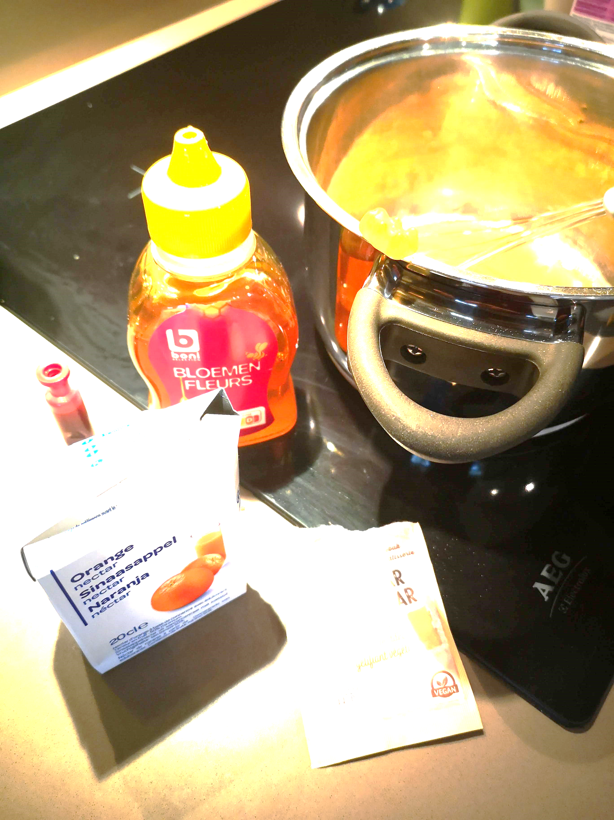
WAARNEMING
+ BESLUIT VORMEN
EVENTUELE waarnemingen die kunnen ontstaan tijdens het onderzoek!
Mijn kleur komt niet meer overeen met het echte Haribo-beertje.
Oei.. mijn fruitsap heeft al een bepaalde kleur ..
Wat nu?
Water zorgt ervoor dat ik mijn kleur kan verdunnen.

Slide 15
ONDERZOEK 2
Hoe evenaar ik het best het ORANJE
beertje qua SMAAK?
VERWACHTINGEN SMAAKONDERZOEK!
Welke smaak heeft het ORANJE beertje? Proef!
Straks proberen we deze in de mate van het mogelijke na te bootsen!
Gebruik enkel de nodige materialen uit je DOE-BOX..
Welke heb je zeker niet nodig?
Vergelijk ‘nadien’ jouw smaak met dat van het Haribo-beertje.
En, tevreden??
Opgelet .. Dit is voor een kleine hoeveelheid.
Wat geeft dit straks voor een grotere hoeveelheid?

Slide 16
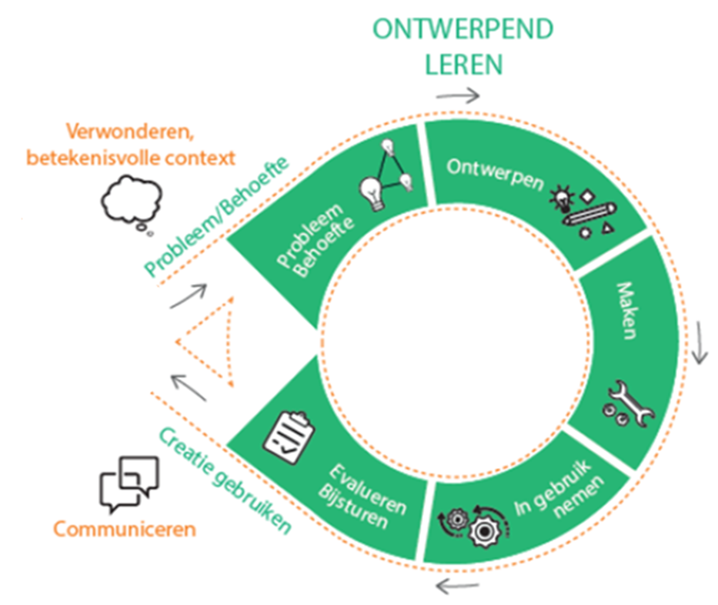

GUMMI
SNOEPERTJE
MAKEN
ONTWERP

Slide 17




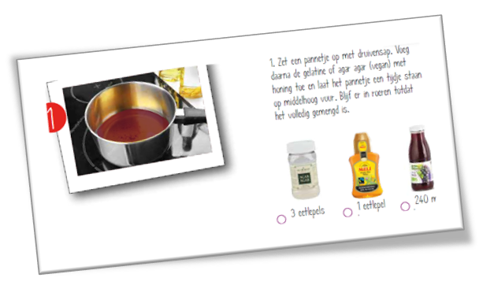
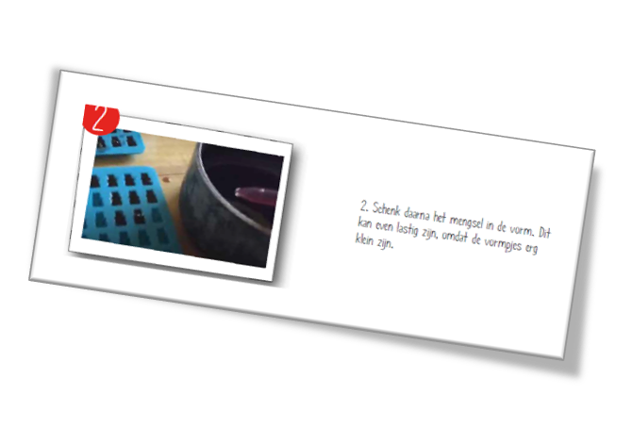
STAPPENPLAN
..startende vanuit een bestaand stappenplan..
PROJECT VEGAN SNOEPERTJE
MAAR
nu met de aangeboden materialen
vanuit de DOE-BOX .. focus op het ORANJE beertje!

Slide 18
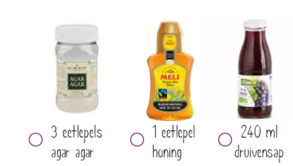
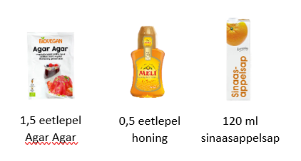
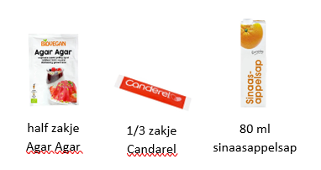
STAPPENPLAN
BESTAANDE VERSIE
ONZE VERSIE
deel 1 .. met honing!
deel 2 .. met vervangsuiker!

Slide 19
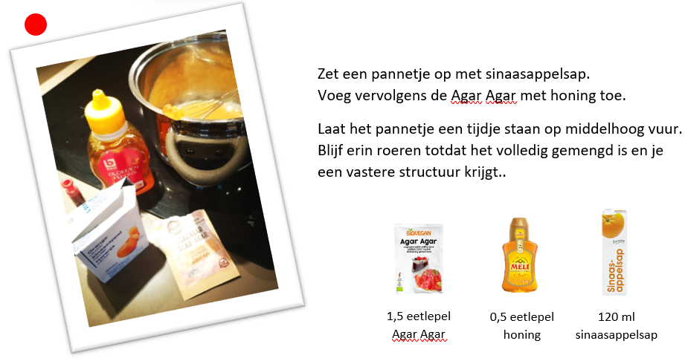
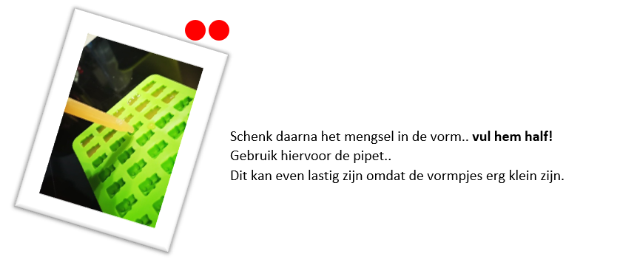
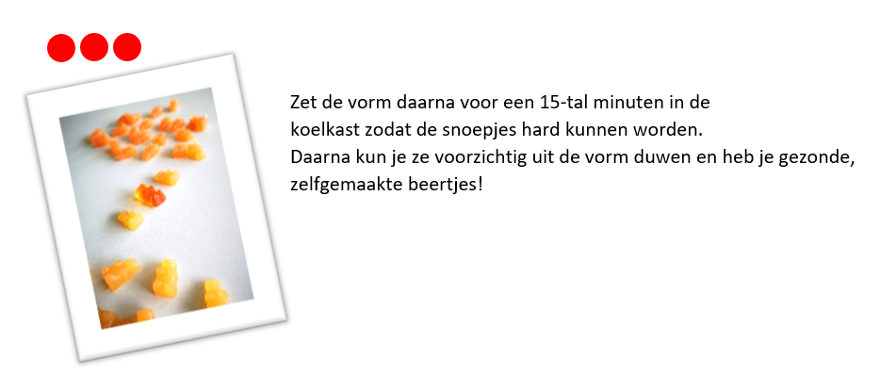
STAPPENPLAN
deel 1 .. met honing!

Slide 20
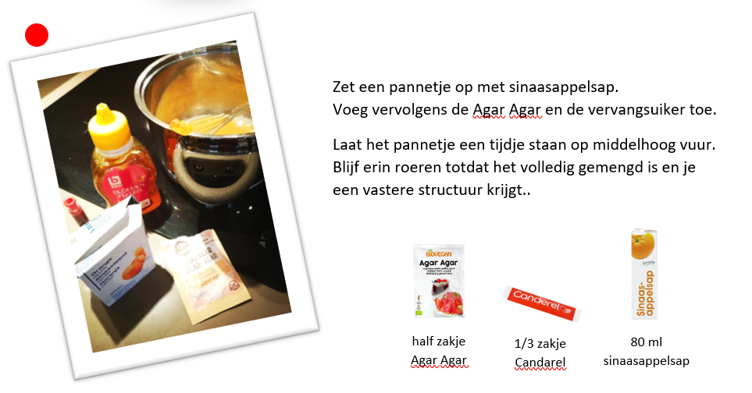
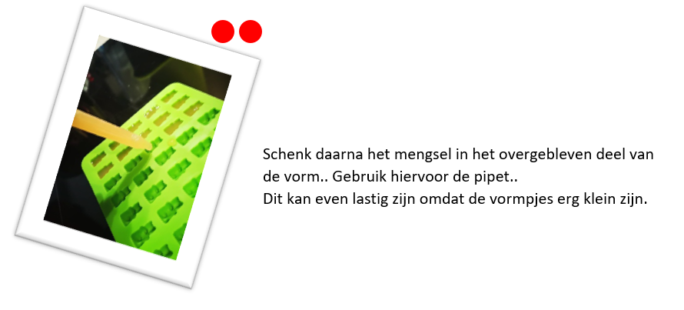
STAPPENPLAN
deel 2 .. met vervangsuiker!

Slide 21
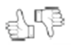

GELUKT?? TEVREDEN??
EVENTUELE waarnemingen die kunnen ontstaan tijdens het ontwerp!
De structuur van mijn beertje is te hard.
De smaak is te plakkerig.
Ik heb zo’n geleismaak.
Wat is de reden dat mijn beertje niet zo
buigzaam is?
… terugblik ingrediënten!!

Slide 22
Toch nog meer
uitdaging nodig?
EVENTUELE uitbreiding zou kunnen zijn:
Een eigen beertje ontwerpen!
Een cola beertje .. Zou dat moeilijk zijn?
Zou gelatine de structuur anders maken?
Misschien eens wat minder Agar Agar gebruiken.. of meer?
Een citroenbeertje, hoe zou dat smaken?
…

Slide 23
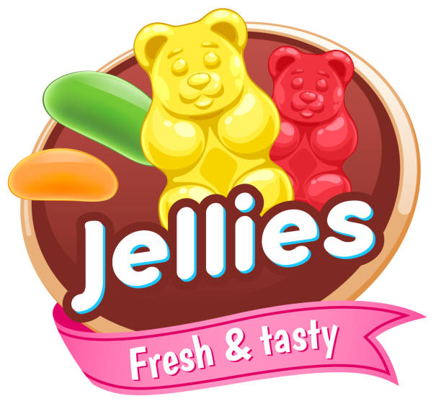

EXTRA
linken aan bedrijfswereld .. ook in je klas?
affiche/sticker ontwerpen
verpakkingsmateriaal
promofilmpje ontwerpen
(media en ICT)
…
Waaraan denk je nog?
verpakkingscoördinator
grafisch vormgever
commercieel manager
verwerkingsanalist
transporteur
…

Slide 24
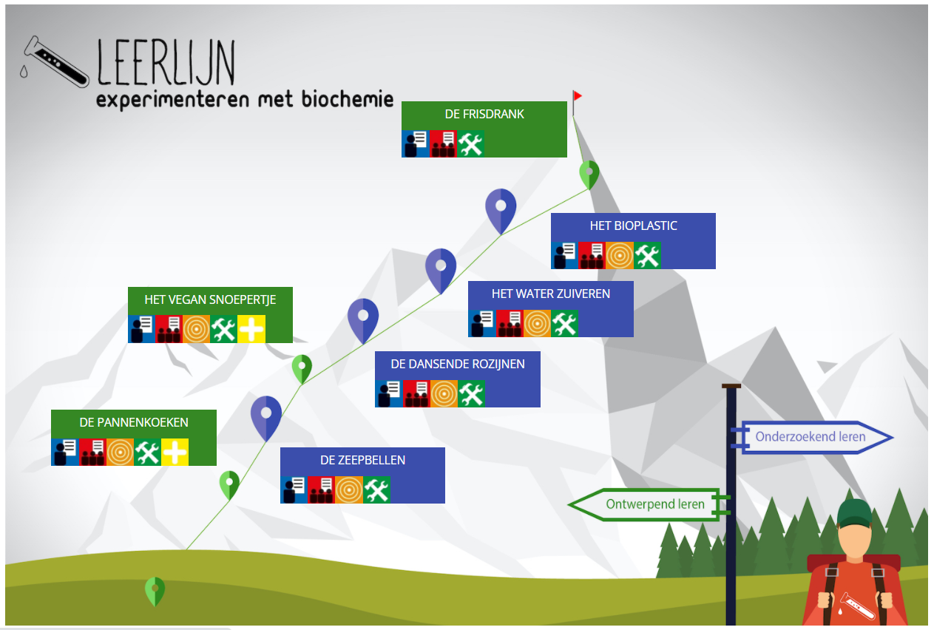
LESFICHE
www.ontdektechniektalent.be
leerlijn biochemie

Slide 25

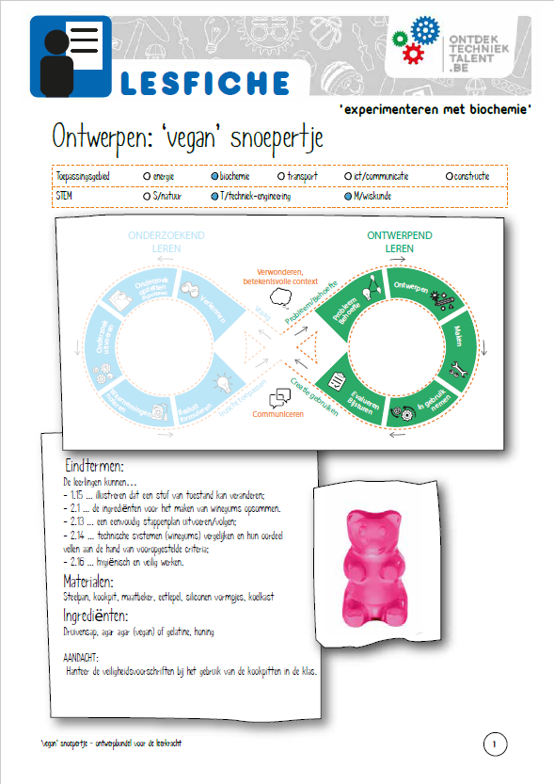
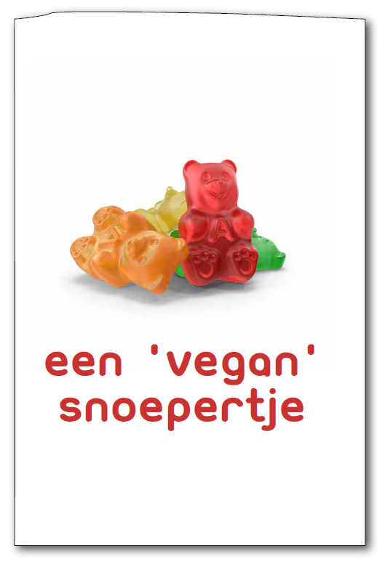
LESFICHE
Leerlingen (draaiboek/doefiche)
www.ontdektechniektalent.be
… leerlijn biochemie …
Leerkrachten (draaiboek)

Slide 26


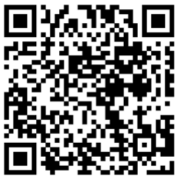
FEEDBACK
… evaluatie workshop GUMMIMASTER …

